Slide 1
ВЫПУСКНАЯ КВАЛИФИКАЦИОННАЯ РАБОТА по курсу «Data Science Pro» Прогнозирование конечных свойств новых композитных материалов
к.х.н. Усачёв Максим Николаевич

Slide 2
Основные задачи при выполнении ВКР
Изучить теоретические основы и методы решения задач прогнозирования свойств новых КМ с использованием алгоритмов МО и ИИ
При выполнении работы использовался язык программирования «Python 3».
Применялись сервисы «Google Colab», «Kaggle», «Git-Hub».
Исследование данных проводили в «Jupiter Notebook», с использованием приложений «Visual Studio Code», «Spider», «Anaconda Navigator».
Обученные модели для прогноза свойств КМ сохранены в формате «*.pkl».
¹
Провести предобработка и разведочный анализ предоставленных экспериментальных данных. Выбрать алгоритмы МО и ИИ для решения поставленной задачи
²
Обучить моделей для прогноза модуля упругости при растяжении и прочности при растяжении разрабатываемых КМ. Оценить точности обученных моделей и выбрать наиболее оптимальную модель.
³
⁴
Написать нейронную сеть для прогноза соотношения матрица-наполнитель новых КМ
Разработать и разместить на репозитории в GitHub приложение для прогноза модуля упругости при растяжении. Описать функционал приложения и оформить инструкцию по работе с данным приложением.
⁵

Slide 3
Исходные данные
Описание исходных данных
При выполнении ВКР были загружены файлы «X_bp.xlsx» и «X_nup.xlsx»
Показатели | Файл
 | «X_bp.xlsx» | «X_nup»
Размер | 1023 х 11 | 1040 х 4
Тип данных | float64(10), int64(1) | float64(2), int64(2)
Пропуски | отсутствуют | отсутствуют
Наличие категориальных признаков | Все признаки попадают в интервал значений с некоторым распределением | Признак «Угол нашивки, град» имеет два значения «0» и «90».
Имеющиеся данные характеризуют технологию изготовления КМ, а также физико-химические и физико-механические свойства материалов.
Предоставленные результаты получены с использованием средств измерений по утверждённым методикам, следовательно могут иметь распределение, близкое к нормальному
Признаки в файле «X_bp.xlsx» : «Соотношение матрица-наполнитель», «Плотность, кг/м3», «Модуль упругости, Гпа», «Количество отвердителя, м %», «Содержание эпоксидных групп, %», «Температура вспышки, С», «Поверхностная плотность, г/м2», «Модуль упругости при растяжении, Гпа», «Прочность при растяжении, Мпа», «Потребление смолы, г/м2»
Признаки в файле «X_nup»: «Угол нашивки, град», «Шаг нашивки», «Плотность нашивки»

Slide 4
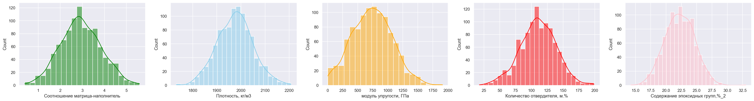
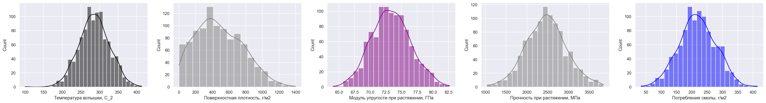
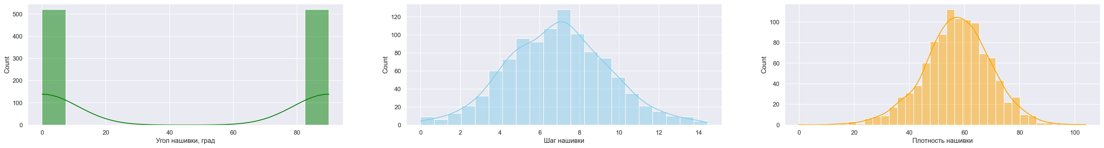
Предварительная обработка данных
Визуализация распределения признаков в исходных наборах данных
При исследовании исходных данных использовали методы библиотеки «pandas»
«*.shape» – размер наборов данных;
«*.info()» – сводная информация по датасету;
«*.columns» – отображение колонок датафрейма;
«*.describe()» - описание типов данных
Для визуализации распределения данных применяли библиотеки «seaborn» и «matplotlib»
Распределение признаков в наборе данных «X_bp.xlsx»
Распределение признаков в наборе данных «X_nup.xlsx»

Slide 5
Предварительная обработка данных
Отображение «ящика с усами» для визуализации выбросов
Каждый признак проверяли на наличие выбросов с использованием метода «межквартильного размаха»
«*.sns.boxplot()»
Предварительно загрузили цветовую палитру
«sns.color_palette("RdYlGn", n_colors=20)»
Количественные значения нижнего и верхнего «уса» оценивали при комбинации встроенных методов «*.min()», «*.max()», «*.quantile()», а также выполнения математических операций с признакми
Визуализация выбросов признаков в наборе данных «X_bp.xlsx»
Визуализация выбросов признаков в наборе данных «X_nup.xlsx»

Slide 6
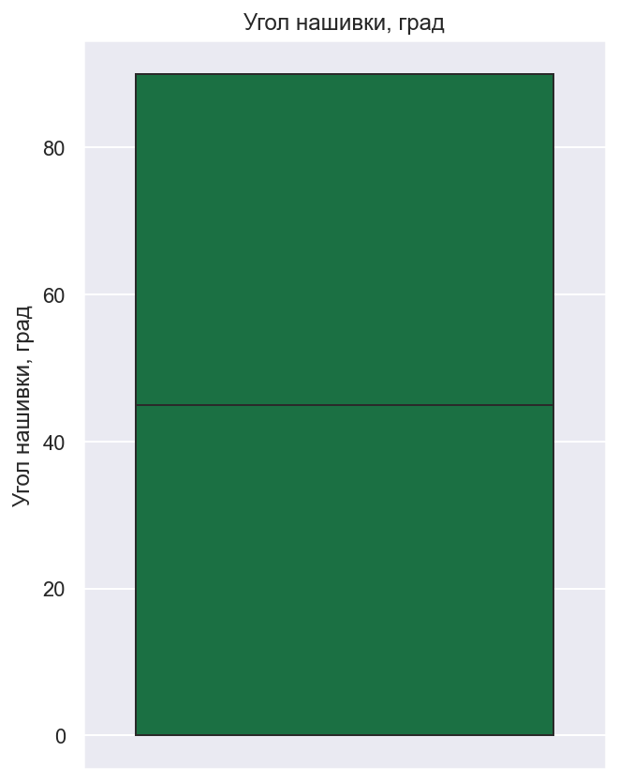
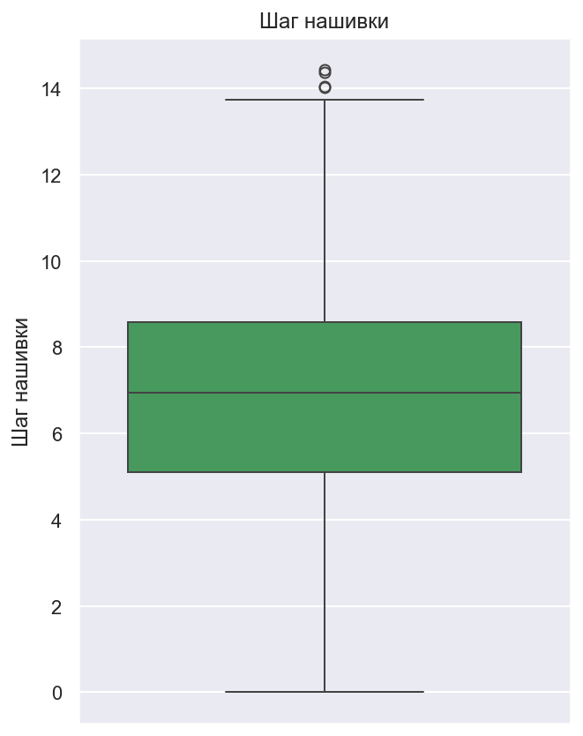
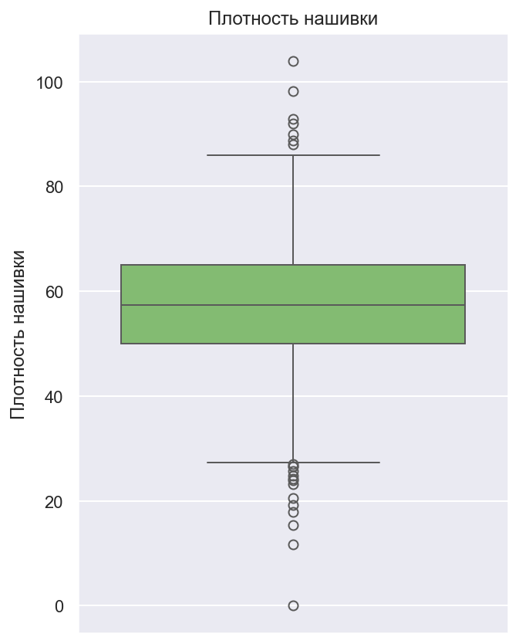
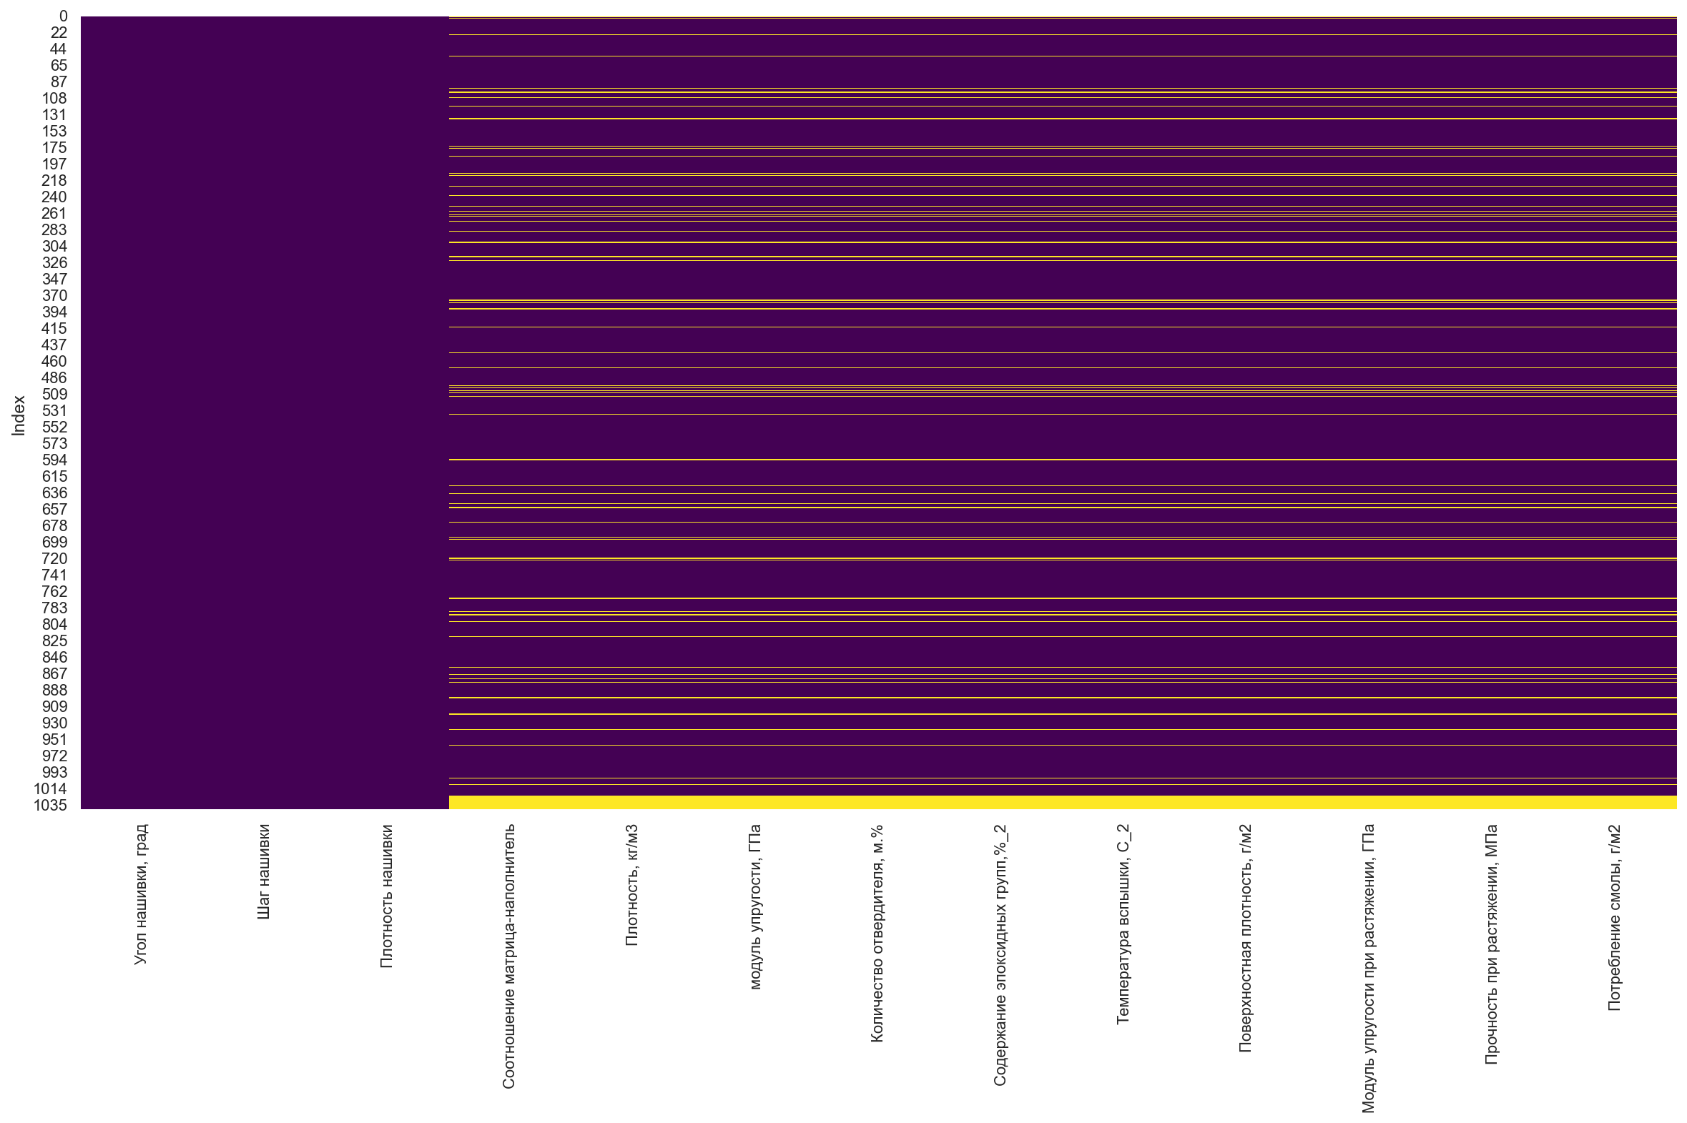
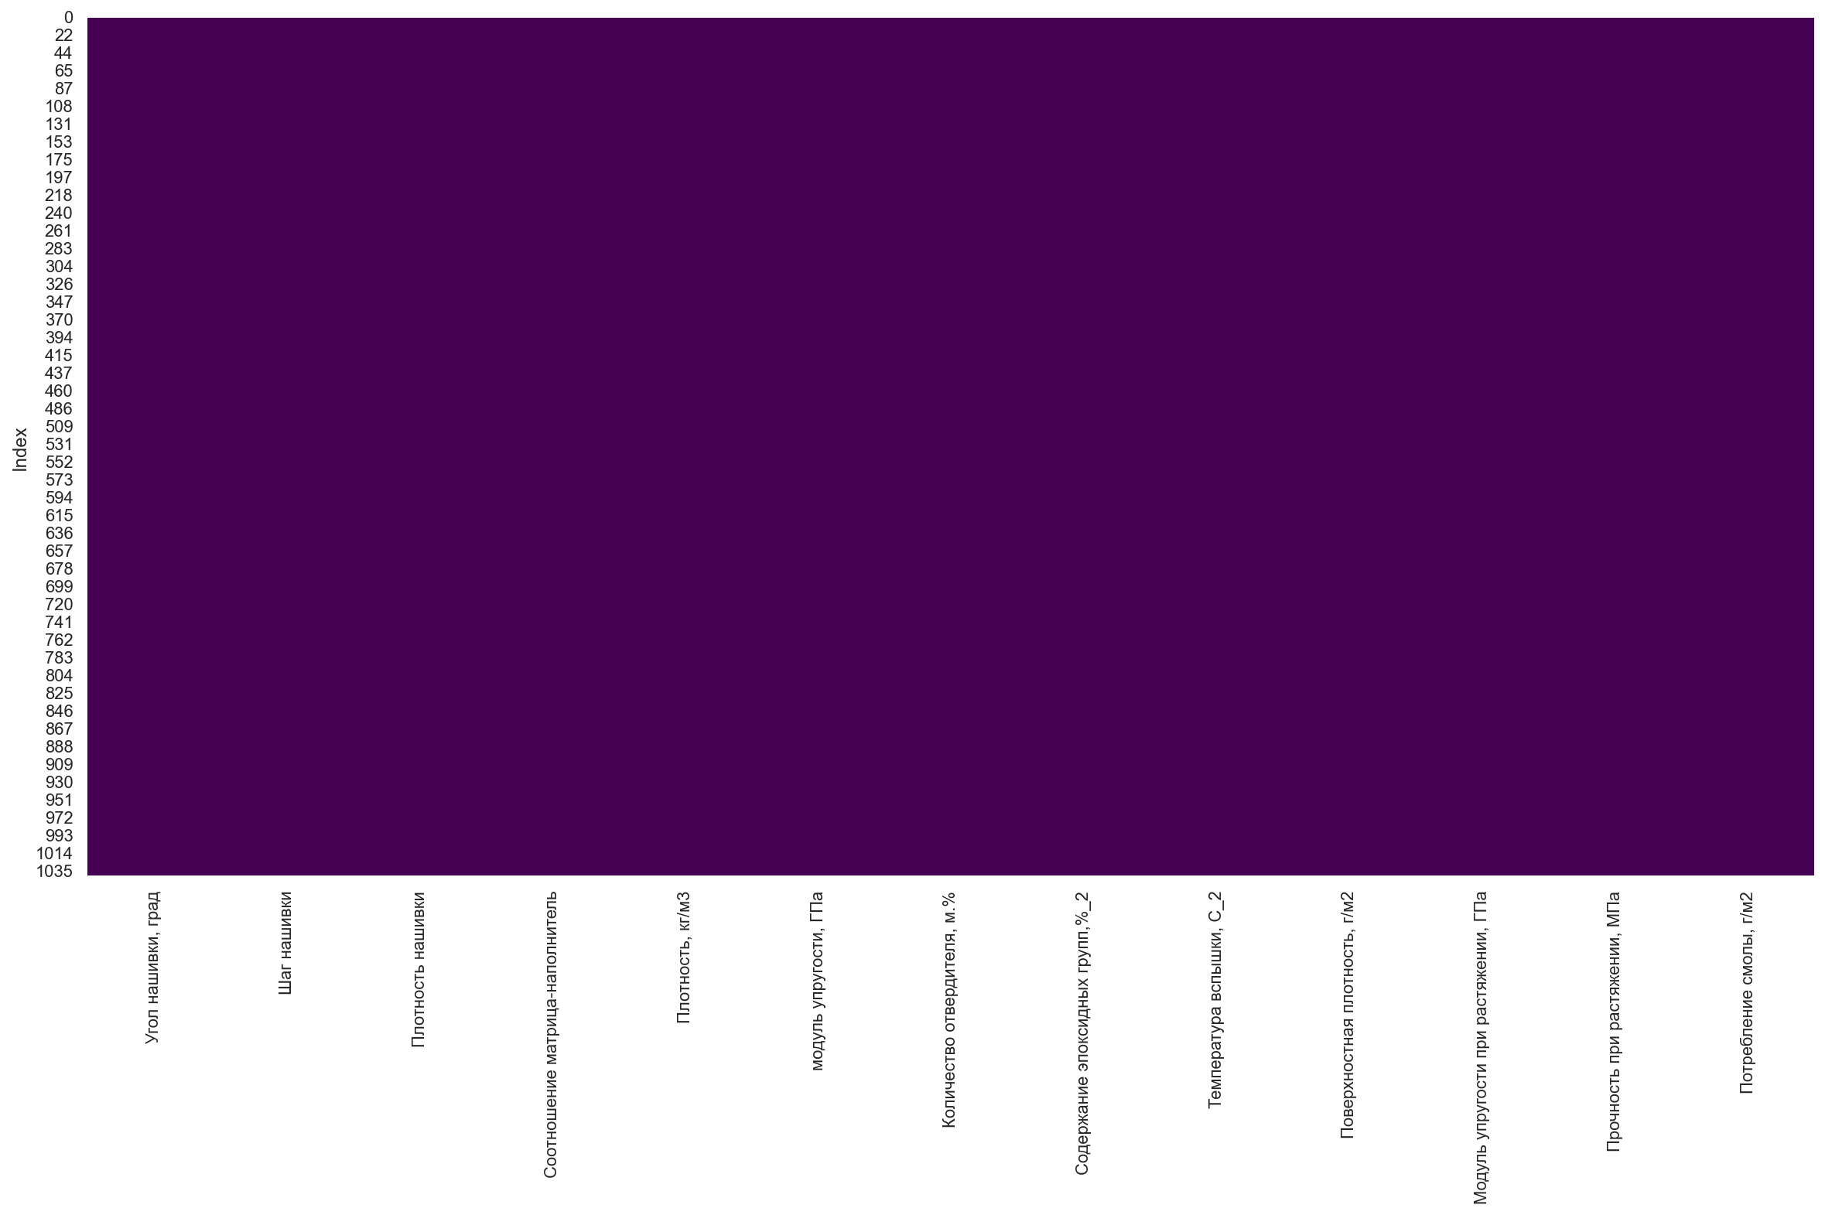
Предварительная обработка данных
Объединение наборов данных и заполнение пропусков
После объединения наборов данных сравнили методы заполнения пропущенных значений:
минимальным значением,
максимальным значением,
средним значением,
медианным значением,
квартилями Q 0,3, Q 0,4, Q 0,7, и Q 0,9.
Сравнили изменение коэффициентов корреляции при заполнении разными методами.

Slide 7
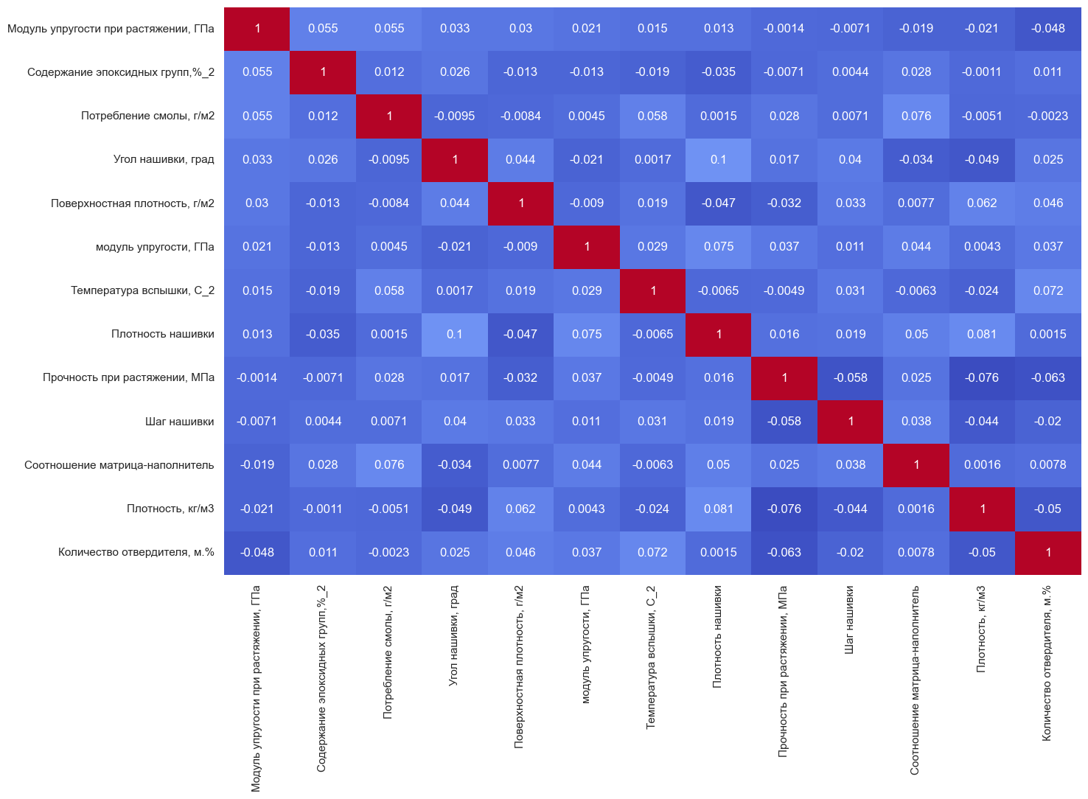
Разведочный анализ данных
Оценка корреляции признаков в предобработанном наборе данных
Коэффициенты корреляции ≈ 0
Наблюдаемые зависимости не противоречат литературным данным о свойствах композитных материалов

Slide 8
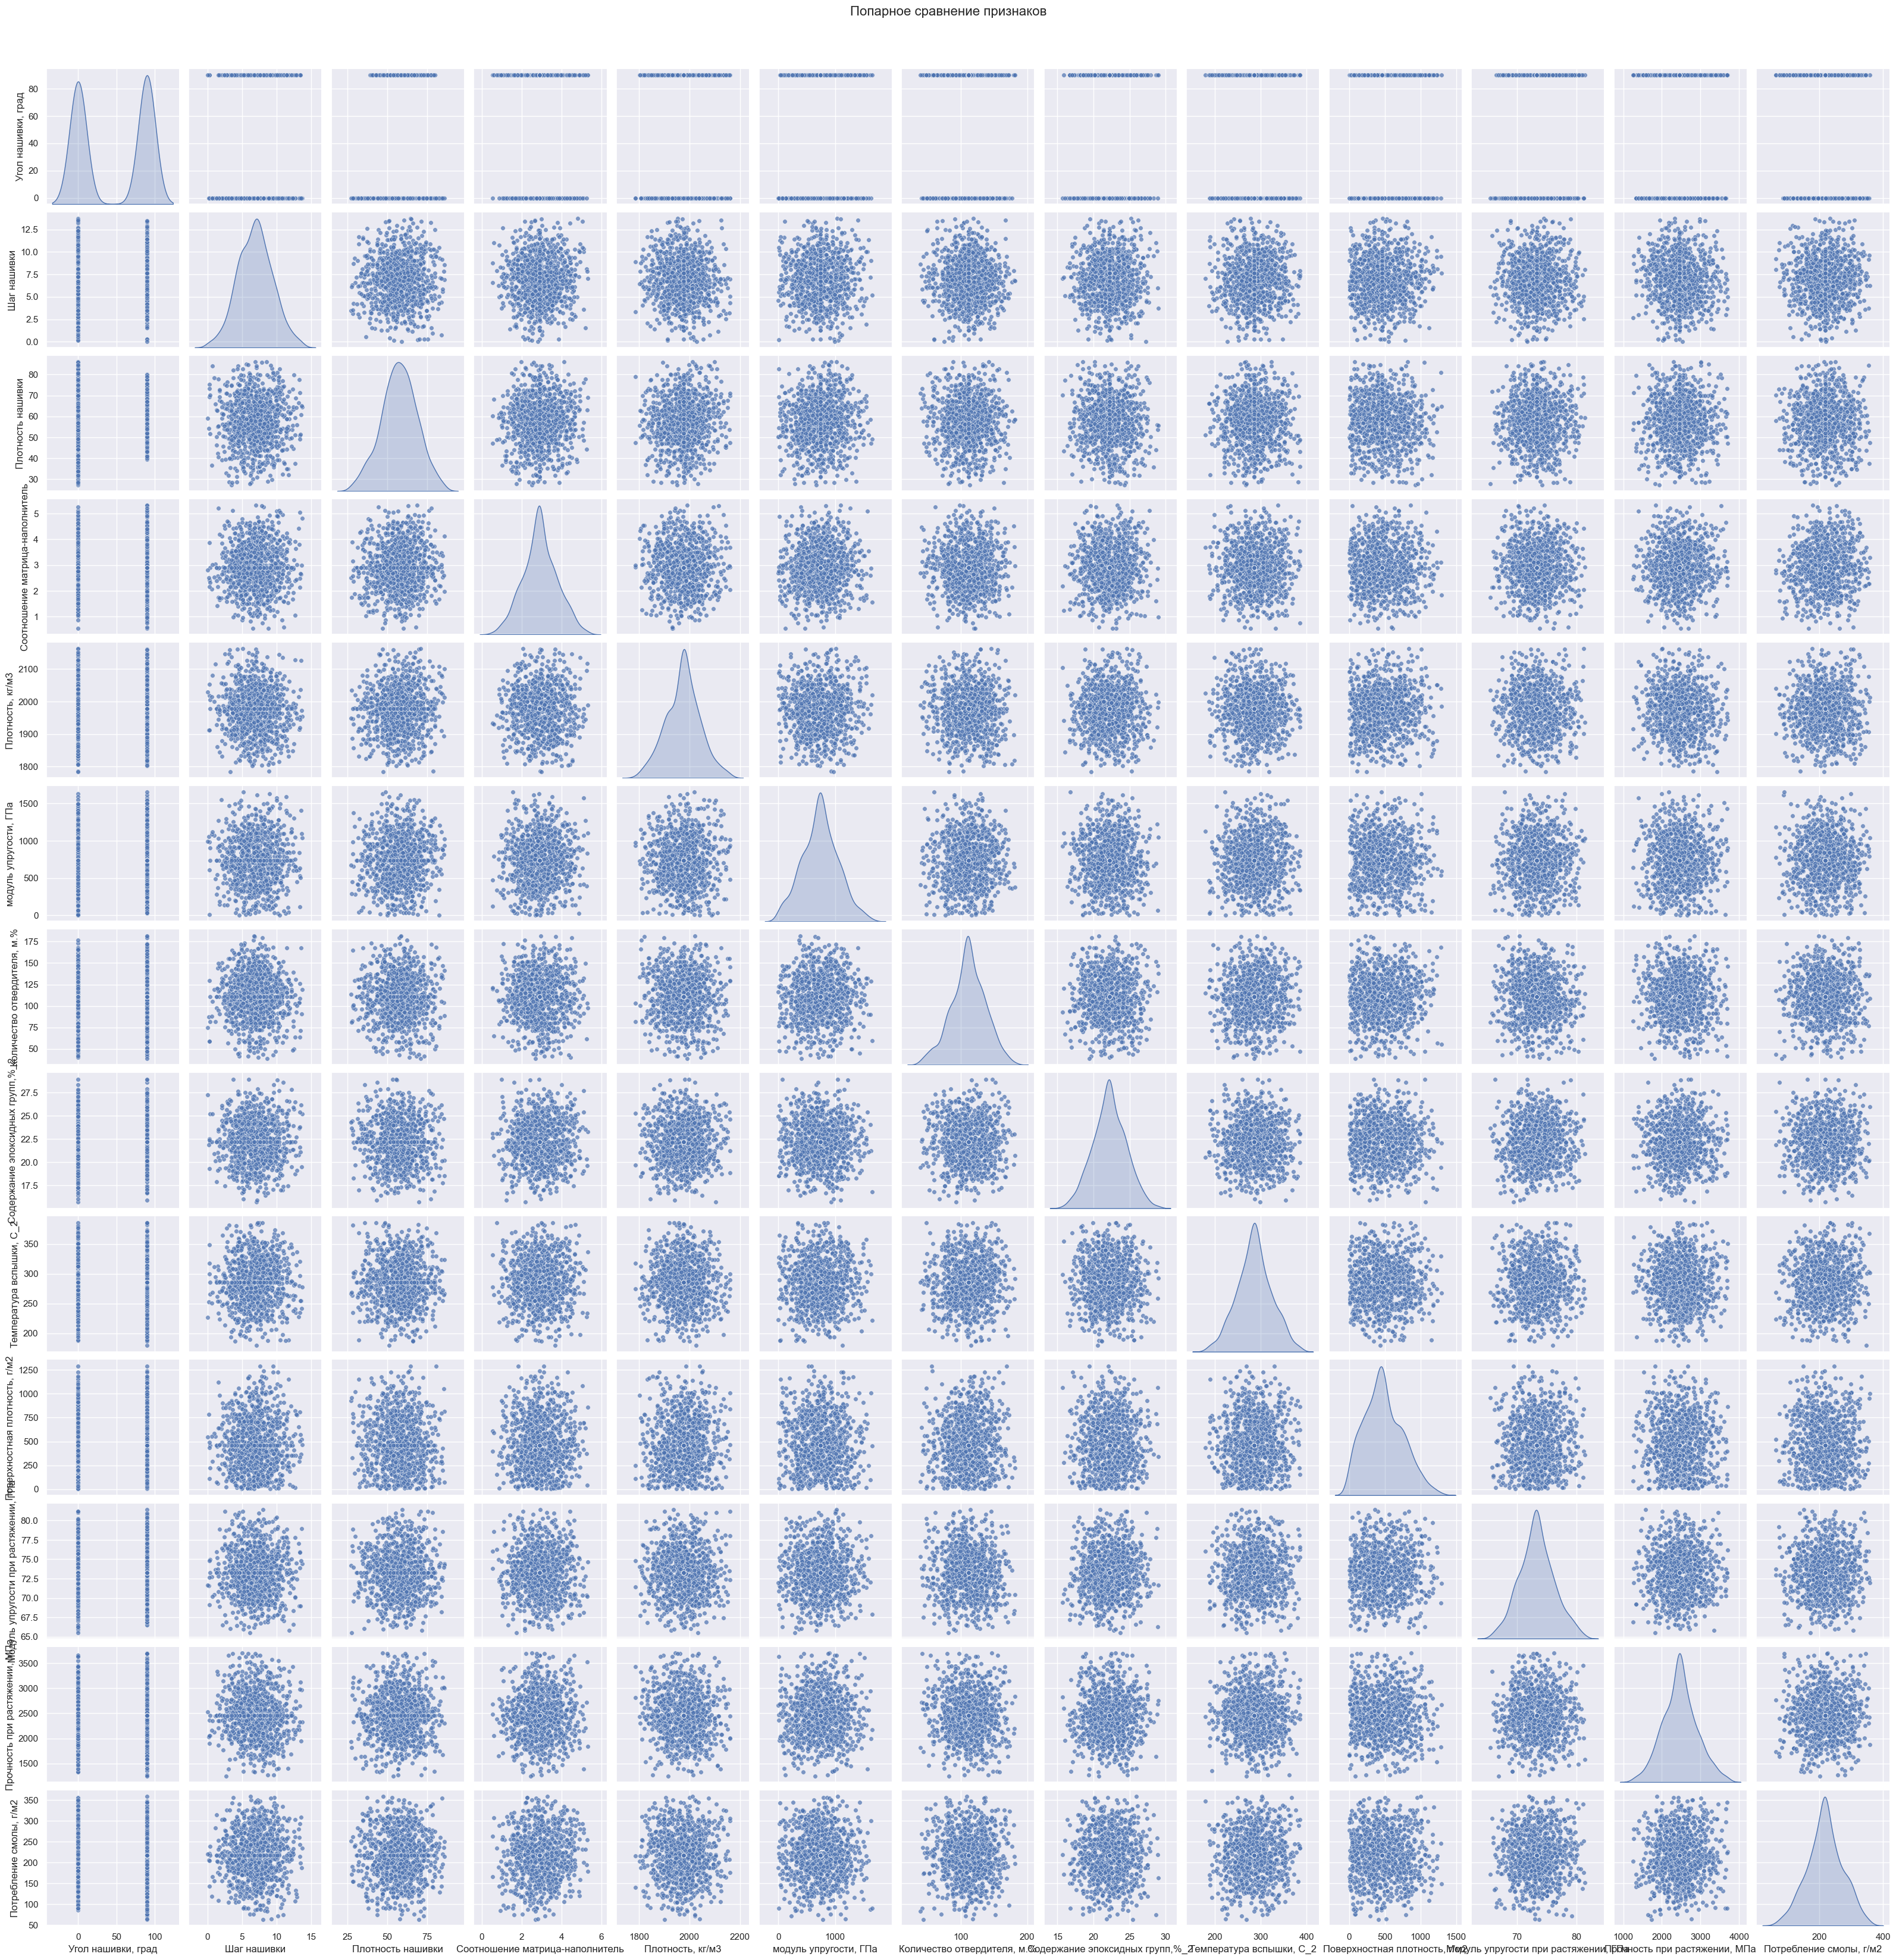
Разведочный анализ данных
Этапы предобработки и EDA
удалены выбросы при оценке межквартильного размаха;
объединены наборы данных и заполнены пропущенные значения медианными значениями;
оценены корреляции признаков с целевыми переменными;
получены проекции на плоскости главных компонент, оценены вклады переменных в дисперсии PCA.
Очевидные корреляции и тренды в данных не установлены

Slide 9
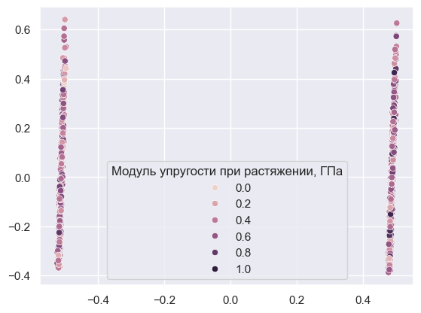
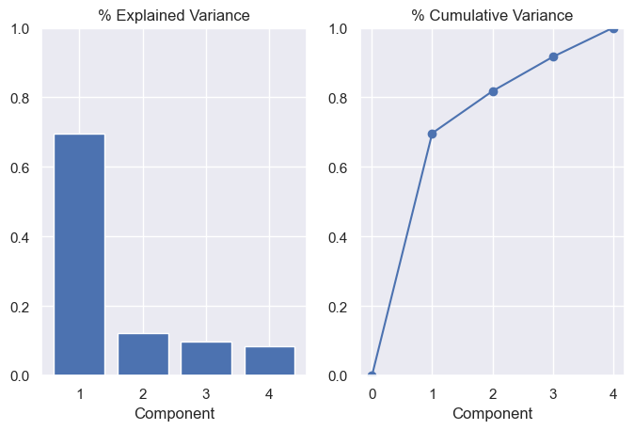
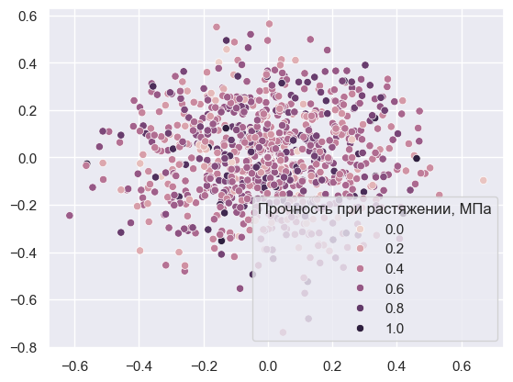
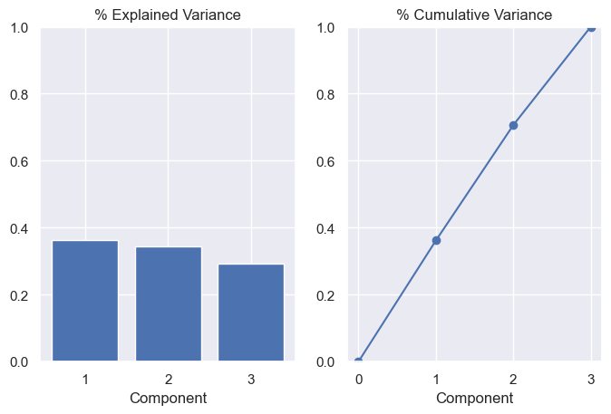
Разведочный анализ данных
Применение PCA
После предварительного масштабирования данных применяли метод главных компонент
получены проекции на плоскости главных компонент, оценены вклады переменных в дисперсии PCA.
Очевидных тенденций к группировке данных не установлено

Slide 10
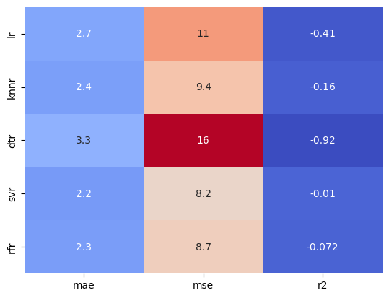
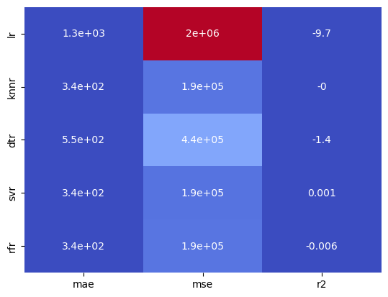
Обучение моделей для прогноза целевых характеристик КМ
Обученные модели:
«линейная регрессия»;
«к-ближайших соседей»;
«дерево решений»,
«машина опорных векторов», «случайный лес».
Оптимизацию гиперпараметров моделей проводили с использованием метода «GridSearchCV» с перекрёстной проверкой
1
2
1 Метрики оценки качества обученных моделей при прогнозе модуля упругости при растяжении
2 Метрики оценки качества обученных моделей при прогнозе прочности при растяжении
3

Slide 11
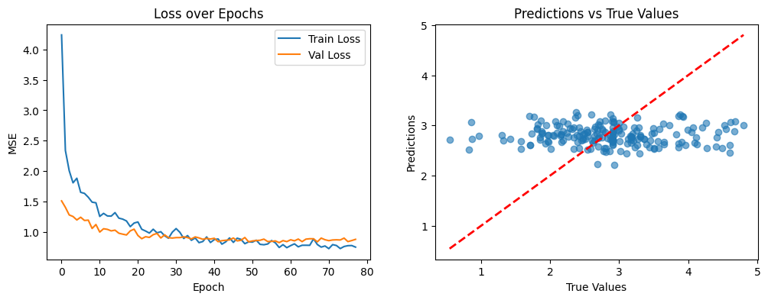
Обучение моделей для прогноза целевых характеристик КМ
1
2
3
1 Архитектура предложенной нейронной сети
2 Визуализация процесса обучения нейронной сети
3 Визуализация графика остатков

Slide 12
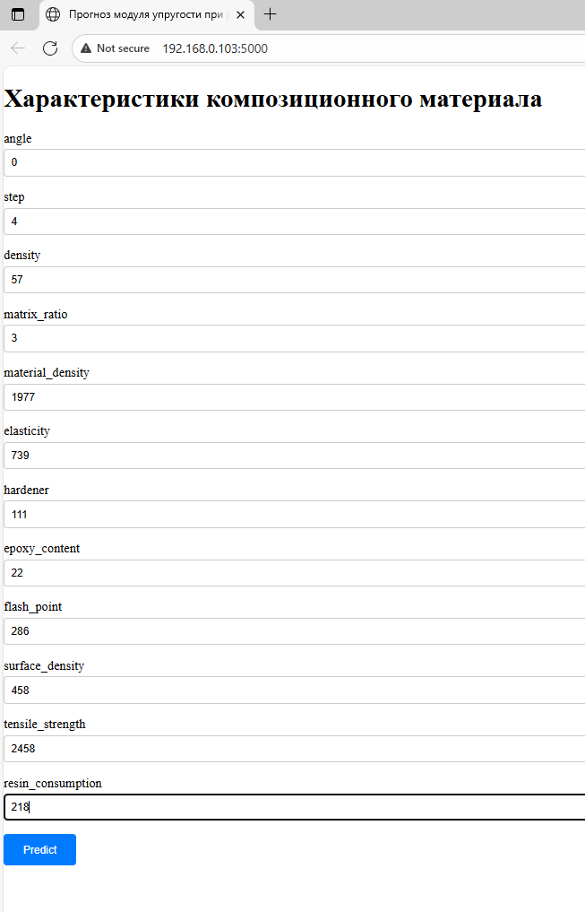
Приложение для прогноза модуля упругости при растяжении
Адрес размещения прилозжения
Репозиторий в GitHub https://github.com/usmaxnik-rgb/VKR_UMN_Modul_Predict
Функционал приложения:
Прогноз показателя «Модуль упругости при растяжении» разрабатываемого композиционного материала по значениям известных физико-химических и физико-механических свойств
После заполнения обязательных полей и нажатия кнопки «Predict» происходит прогноз показателя «Модуль упругости при растяжении»

Slide 13
Основные результаты выполнения ВКР
Изучены теоретические основы и методы решения для прогнозирования свойств новых КМ с использованием алгоритмов МО и ИИ
По результатам проведённой работы оформлена пояснительная записка.
Все материалы представлены на репозиторий в GitHub https://github.com/usmaxnik-rgb/VKR_UMN_Modul_Predict
¹
Проведена предобработка и разведочный анализ предоставленных данных. Сделаны предварительные заключения о возможности применения алгоритмов МО и ИИ для решения поставленной задачи
²
Обучены по 5 моделей для прогноза модуля упругости при растяжении и прочности при растяжении разрабатываемых КМ. Написана нейронная сеть для прогноза соотношения матрица-наполнитель новых КМ
³
⁴
На тренировочном и тестовом наборах данных оценены точности обученных моделей
Разработано приложение для прогноза модуля упругости при растяжении. Оформлена инструкция по установке и запуску данного приложения. Программный код приложения размещён на репозитории в GitHub
⁵

Slide 14
Спасибо за внимание!

